Slide 1

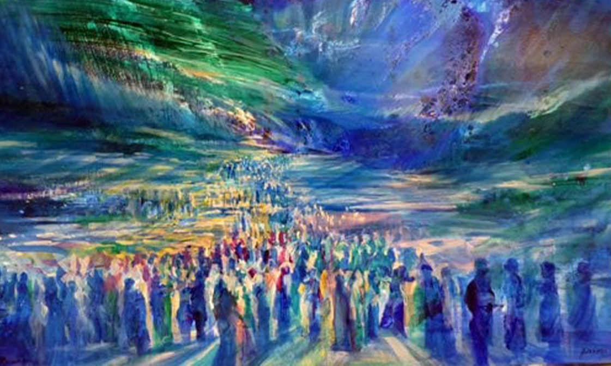
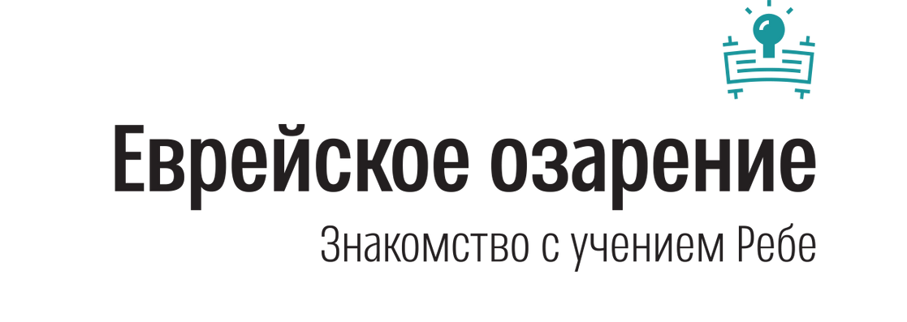
B”H
"Третье поколение разрушает…
НАРОДНАЯ МУДРОСТЬ ГЛАСИТ, ЧТО ПЕРВОЕ ПОКОЛЕНИЕ СОЗДАЁТ, ВТОРОЕ ПОДДЕРЖИВАЕТ, А ТРЕТЬЕ РАЗРУШАЕТ. МОЖНО ЛИ ЭТО ПРИМЕНИТЬ И К ДУХОВНОЙ СФЕРЕ?
Бо

Slide 2

A. Сколько раз семья Яакова уходила в Египет?
Бо

Slide 3

Первоисточник 1
Шмот, 12:30-33, 41
И было в полночь — и Г-сподь поразил всякого первенца в земле египетской, от первенца фараона, сидящего на престоле своём, до первенца пленника, который в темнице, и всякого первенца скота.
И встал фараон ночью, он и все рабы его, и все египтяне. И был великий вопль в Египте, ибо не было дома, где не было бы мертвеца.
И призвал он Моше и Аарона ночью, и сказал: «Встаньте, выйдите из среды народа моего, как вы, так и сыновья Израиля. И идите, служите Г-споду, как вы говорили.
И мелкий, и крупный скот ваш возьмите, как вы говорили, и идите, и благословите также меня».
…И было в тот самый день: вышли все воинства Г-спода из земли египетской.

Slide 4
Первоисточник 2
Шмот, 1:1
И вот имена сыновей Израиля, пришедших в Египет; с Яаковом, каждый с домом своим пришли.
Первоисточник 3
Берешит, 46:8
И вот имена сыновей Израиля, пришедших в Египет: Яаков и сыновья его, первенец Яакова — Реувен.

Slide 5
Первоисточник 4
«Тора Ор», Шмот, 1:1
И вот имена сыновей Израиля, идущих в Египет; с Яаковом, каждый с домом своим пришли» В недельной главе Ваигаш сказано так же: «И вот имена сыновей Израиля, пришедших в Египет: Яаков и сыновья его». И нужно понять, почему Тора повторяет историю о прихода в Египет.
Написано: «Ярод ярадну» (двойное употребление слова «спуск» на святом языке) — т.е. нисхождение за нисхождением. Относительно Исхода и Избавления используется другое двойное выражение: «Аалха гам ало» («Я непременно выведу тебя»), что указывает на два восхождения, одно за другим.

Slide 6

Ребе
В таких хасидских трудах, как «Тора Ор» и «Торат Хаим» объясняется, что египетское изгнание было двойным спуском, ибо сказано: «Ярод ярадну», где слово «спуск» используется дважды. Это означает, что и подъём из египетского изгнания также должен был быть двойным. Действительно, в стихе сказано: «Аалха гам ало» («Я непременно выведу тебя»), где слово «поднять» также используется дважды. Первый подъём произошёл, когда евреи вышли из Египта, а второй произойдёт во время будущего Избавления, как объясняется в вышеупомянутых источниках.
Это означает, что до тех пор, пока не совершен второй подъём будущего Избавления, евреи не завершили выход из Египта.
Нисхождение в Египет было двойным, поэтому, если второй подъём не случился, мы все ещё будто находимся в египетском Изгнании.
Это объясняет стих, предрекающий будущее Избавление: «Как во дни исхода твоего из земли египетской, явлю Я ему чудеса».

Slide 7
Исход из Египта произошёл в один день, так почему же в стихе используется множественное число «дни»?
На основании вышесказанного можно толковать так: пока нет второго подъёма, мы всё ещё будто находимся в Египте.
Тора использует множественное число «дни», чтобы указать, что в течение всего времени вплоть до окончательного Избавления мы продолжаем выходить из Египта снова и снова.

Slide 8
Б. Значение двух спусков
Бо

Slide 9
Ребе
Жизнь в Израиле — видение Б-жественности
В «Тора Ор» и «Торат Хаим» объясняется, какими были два духовных спуска египетского Изгнания. И сейчас нам предстоит объяснить, как они воплощаются в нашей повседневной жизни.
В целом, нисхождение состояло в том, что Яаков и его сыновья покинули Землю Израиля — «Землю, к которой [устремлены] очи Г-спода, Б-га твоего, от начала года и до конца года» — и сошли в Египет.
То, что взор Творца обращен к Земле Израиля, отражается в том факте, что это земля, которая «от дождя небесного пьет воду».
Когда человек вспахивает своё поле, засевает его и делает всё, что в его силах, он всё равно не может быть уверен, что на нём что-то вырастет. Нужно обращать свой взор к небесам и просить Б-га о дожде, поскольку Земля Израиля орошается исключительно дождём с неба.
Такое представление исключает ошибочное мнение, что «моя сила и крепость руки моей доставили мне это богатство». Согласно этому представлению, люди сами по себе бессильны и подчинены воле Б-га.

Slide 10
Египет — природа скрывает Б-жественность
В Египте, напротив, действуют другие порядки. Здесь течет река Нил, которая имеет обыкновение подниматься в определённое время года и орошать поля, что создает предпосылку для ошибочного вывода, что «моя сила и крепость руки моей доставили мне это богатство». Человек может верить, что всё находится в руках природы, и забыть о Б-ге.
Однократные чудеса не помогают
Однако правда в том, что причина, по которой Нил поднимается и орошает поля, — это благословение Б-га, данное Яаковом фараону, чтобы Нил поднимался к нему навстречу. Но «привычка — вторая натура», и человек забывает, что всё это благословение Б-га, воспринимая его просто как естественное следствие. Слово «природа» (тева) происходит от того же корня, что и «утонул», что означает, что истина скрыта и погружена за завесу природы.
Нет лучшего примера, чем поколение пустыни. «Поколение знания», которое получило Тору, став свидетелем нисхождения Б-га на гору Синай, чтобы сделать наш мир Его обителью. Тем не менее Мидраш спрашивает: почему ман должен был спускаться ежедневно, множа количество предстоявших чудес? Ведь ман мог бы спуститься один раз на все сорок лет, проведённых евреями в пустыне.

Slide 11
Первоисточник 5
Сифри, Беаалотха, 85
Рабби Шимон говорит: «Почему ман не выпал сразу на весь год? Чтобы они (евреи) обращали сердца свои к Отцу своему Небесному».
Какой аллегории можно это уподобить? Это подобно царю, который постановил, что его сын будет получать пропитание только раз в год, и он приходил приветствовать отца только во время получения своей нормы. Однажды царь постановил, что сын будет получать пропитание каждый день. Сын сказал: «Даже если я приветствую отца только во время получения пропитания, мне этого достаточно».
Так и сыны Израиля: в доме одного человека было пять сыновей или пять дочерей, они сидели и ждали, говоря: «Возможно, ман не выпадет завтра, и мы умрём от голода. Да будет воля Твоя, чтобы он выпал!» И так они обращали сердца свои к небесам.

Slide 12
Ребе
Объяснение заключается в том, что если бы ман спустился лишь единожды, то со временем еврейский народ забыл бы, что питается «хлебом с небес», потому что у них был бы готовый запас пищи. Видеть, как ман спускался вчера, не то же самое, что видеть его сегодня, и тем более по прошествии множества лет. Если так было с «поколением пустыни», то тем более это относится к обычным людям, для которых «привычка — вторая натура» и которые забывают истину.
Ваигаш — первый спуск
В рамках египетского изгнания есть два спуска. Первый спуск — в недельной главе Ваигаш, при жизни Яакова и его сыновей. Второй — в главе Шмот, после смерти всех сыновей Яакова.
Пока Яаков был жив, мрак изгнания не был столь большим, потому что каждый мог прийти к нему и поинтересоваться, и он ответил бы, что подъём Нила — результат его благословения.
Но даже после смерти Яакова, пока Йосеф был ещё жив и правил Египтом, контроль Б-га за природой был очевидным.

Slide 13
Йосеф был продолжением Яакова, как сказано: «Вот родословие Яакова: Йосеф…»
После смерти Йосефа некоторые из его братьев были ещё живы. Они прибыли из Земли Израиля и сознавали, что «от дождя небесного пьет она воду».
Оказавшись в Египте, где Б-жественное для них стало менее явным, чем природное, дети Яакова тем не менее не утратили понимания, что даже на чужбине природа на самом деле находится в Его власти, видев в Земле Израиля «очи Б-га».
В другом месте дается похожее объяснение относительно чудес. Чудеса не только открыто проявляют Б-жественность, они также учат нас, что сама природа находится под контролем Б-га. Слово «чудо» (нес) на святом языке означает также «возносить», потому что чудеса «поднимают» мир, показывая всем, что природа тоже в Его власти.
Если бы в природе все действительно было подчинено иной силе, то как чудо могло бы взять над ней верх и противостоять ей? Нечто подобное рассказывает Талмуд о приписывании неким язычником власти над верхней половиной тела одному божеству, а над нижней — другому: если это две отдельные силы, как нижняя позволяет верхней мочиться?

Slide 14
Первоисточник 6
Талмуд, Санедрин, 39a
Персидский жрец сказал Амеймару: «Твоя верхняя половина от Ормузда — доброго божества, которое создаёт важные и лучшие части, — а твоя нижняя половина от Ахримана — злого божества»
Амеймар ответил: «Если так, почему злое божество позволяет доброму божеству проводить воду, которую он пьёт, через свою территорию? Мы пьём ртом — верхней половиной тела, а вода выходит как моча — из нижней половины!»

Slide 15
Ребе
Всё это относится и к жизни Яакова и его сыновей, к эпохе, когда по крайней мере имелось некое видение и представление о Б-жественном. Оно правда не было таким же осязаемым, как в Земле Израиля, но было. Стих «И жил Яаков в земле Египетской» Алтер Ребе толковал так: даже находясь в Египте, Яаков был «жив». Да, это было «нисхождением» по сравнению с его жизнью в Земле Израиля, но он был «жив» и на чужбине.
Шмот — Второй спуск
В главе Шмот, после кончины Яакова и его сыновей, происходит второй спуск. Мрак сгустился настолько сильно, что о постижении Б-жественного уже и не приходилось говорить. Об этом периоде сказано: «И встал новый царь над Египтом, который не знал Йосефа». Это значит, что больше не знали Йосефа и евреи — они не знали, кто истинный правитель Египта, не знали, что Б-г властвует над природой. Это привело к тому, что на другой стороне восстал новый царь, и наступила великая тьма, полностью сокрывшая свет. Отсюда, начиная с главы Шмот и далее, начинается второй спуск. Б-г не только перестал проявлять Себя явно, но и скрыл от интеллектуального познания. Всё, что осталось у евреев, — это вера, и именно она принесла Избавление.

Slide 16
В. Два спуска в духовном служении человека
Бо

Slide 17
Ребе
Молитва, учёба и работа
Этот двойной спуск отражается в повседневной жизни каждого из нас.
Первое, что еврей делает с началом дня, — это молитва, как учат мудрецы: «Пусть молитва будет рядом с постелью». После молитвы в синагоге мы переходим в дом учения, а затем нужно заниматься делами и повседневными заботами.

Slide 18
Первоисточник 7
Талмуд, Брахот, 64a
Учили в Талмуде: «Аба Биньямин говорил: “Я всегда усердствовал, чтобы молиться рядом с постелью”».
Раши
“Рядом с постелью”: встав с кровати, я всегда был осторожен, чтобы не делать никакой работы или изучать Торы, пока не прочитаю Шма и не помолюсь.

Slide 19
Первоисточник 8
Шульхан Арух а-рав, Орах Хаим, 155:1
Каждый [сын народа] Израиля — обязан изучать Тору. Будь он беден или богат, в полном здравии или болен, даже бедняк, который ходит от двери к двери, и даже тот, кто женат и имеет детей, — обязан установить фиксированное время для изучения Торы днём и ночью, как написано: «И размышляй о ней день и ночь». И это самое время днем лучше всего назначить сразу после утренней молитвы, прежде чем отправляться по своим делам.

Slide 20
Ребе
Молитва — видение
Во время молитвы мы испытываем ощущения схожие с теми, которые испытываем в Земле Израиля. Мы читаем «Шма Исраэль» («Слушай, Израиль»), и «Шма» при этом — аббревиатура слов «Поднимите глаза свои ввысь» на иврите. Перед этим идёт длительная подготовка, поэтому после Шма, когда мы поднимаем глаза вверх, не нужно сильно напрягаться, чтобы ощутить духовность. Особенно это касается молитвы Амида, во время которой человек испытывает чувство полного самоотречения, словно слуга, стоящий перед господином. Он пребывает в состоянии, будто находится в Земле Израиля, которая «от дождя небесного пьет воду».
Изучение Торы — понимание
Закончив молитву, мы тотчас ощущаем спуск, который находит выражение на двух уровнях:
Первый — переход из синагоги в дом учения. Во время изучения Торы мы «созерцаем» Б-га интеллектуально, но не так, как во время Шма и Амиды. Однако мы уже пережили первый спуск.

Slide 21
Работа — сокрытие
При переходе к повседневной деятельности с нами происходит второй спуск. Мы лишаемся не только ясного видения Б-жественного, но и интеллектуального Его восприятия. Бывает, что забываем о присутствии Б-га. Ребе Раяц говорил в этом смысле: «Животное даже не знает, что Небеса существуют». Это значит, что животная душа, которая есть у каждого из нас, может заставить забыть о Нём. Природа настолько сильно заслоняет Его собой, что мы можем впасть в заблуждение, думая, что сила и мощь принесли нам успех.
Урок
Изгнание и исход из Египта содержат для всех нас в служении Б-гу практический урок.
1. Заканчивая молитву, мы испытываем спуск. Этот спуск — необходимость, поскольку с завершением молитвы следует перейти к учёбе, а затем к работе. Но делать это необходимо с осознанием, что мы исполняем повеление Б-га — подобно Яакову, который спустился в Египет, подчиняясь Высшей воле.

Slide 22
Б-г не хочет, чтобы мы оставались в духовных высях молитвы весь день, Он хочет, чтобы из синагоги мы отправились в дом учения, а оттуда — на работу и к повседневным делам. Однако и это спуск, потому что не каждый способен поддерживать испытываемые во время молитвы возвышенные чувства в течение всего дня.
Несмотря на отсутствие ясного видения Б-га и интеллектуального Его восприятия, если мы сохраняем веру, она приведёт нас к Избавлению.

Slide 23

КЛЮЧЕВЫЕ МОМЕНТЫ
  Алтер Ребе объясняет, что как есть два уровня нисхождения еврейского народа в Египет, так есть из него и два освобождения: первое случилось при Исходе, а второе произойдёт с будущим Избавлением.
  Наш Ребе объясняет, что в Земле Израиля Б-г присутствует зримо и ощутимо, тогда как в Египте скрыто. В Израиле люди понимают, что пропитание (дождь) является результатом их молитв, тогда как Нил орошает и «поддерживает» Египет, что выглядит как часть естественных процессов.
  Первый спуск произошёл, когда Яаков и его семья прибыли в Египет, когда присутствие Б-га для их потомков перестало быть очевидным, но все еще оставалось в памяти. Пока родоначальники колен Израиля были живы, они рассказывали своим детям о жизни в Земле Израиля, таким образом поддерживая всеобщее представлением о том, что Б-г управляет природой.

Slide 24
КЛЮЧЕВЫЕ МОМЕНТЫ
  Второй спуск произошёл после их смерти. Больше не было никого, кто мог бы рассказать и напомнить о жизни в Земле Израиля, и поэтому такое понимание вещей было утрачено. У еврейского народа осталась только вера.
  Эти два спуска происходят ежедневно в жизни человека. На пике молитвы мы переживаем ощущение присутствие Б-га с великой силой и предаёмся ему. После молитвы, когда человек переходит к учёбе, происходит первый спуск — присутствие Б-га больше не ощущается как «очевидное», но остаётся в нашем сознании. После учёбы, при переходе к мирским делам, происходит второй спуск, и тогда мы можем полностью забыть о присутствии Б-га.
  Урок для нас: когда мы заканчиваем молитву и продолжаем повседневную деятельность, нужно делать это с чувством «я вынужден это делать», что поможет испытывать духовный подъем. Но так или иначе, необходимо помнить, что даже если осталась только вера, через неё придёт и Избавление.

Slide 25
Вывод
Следует прилагать усилия, чтобы сохранять в нашем сознании и сердце мысль, что Б-г управляет миром и контролирует происходящее в каждый миг. Требуется всегда помнить, что успех и благословение приходят к нам от Б-га, а не из-за «моей собственной силы и мощи».

Slide 26

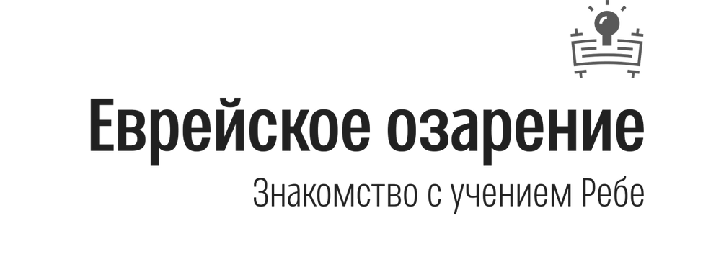

С НЕТЕРПЕНИЕМ ЖДЕМ ВАС НА СЛЕДУЮЩЕЙ НЕДЕЛЕ!
В (день), (время), (место)

